Slide 1
描画エンジン開発Ⅲ・Ⅳ
UNIT20

Slide 2
授業内容
複数マテリアル
サブセット

Slide 3
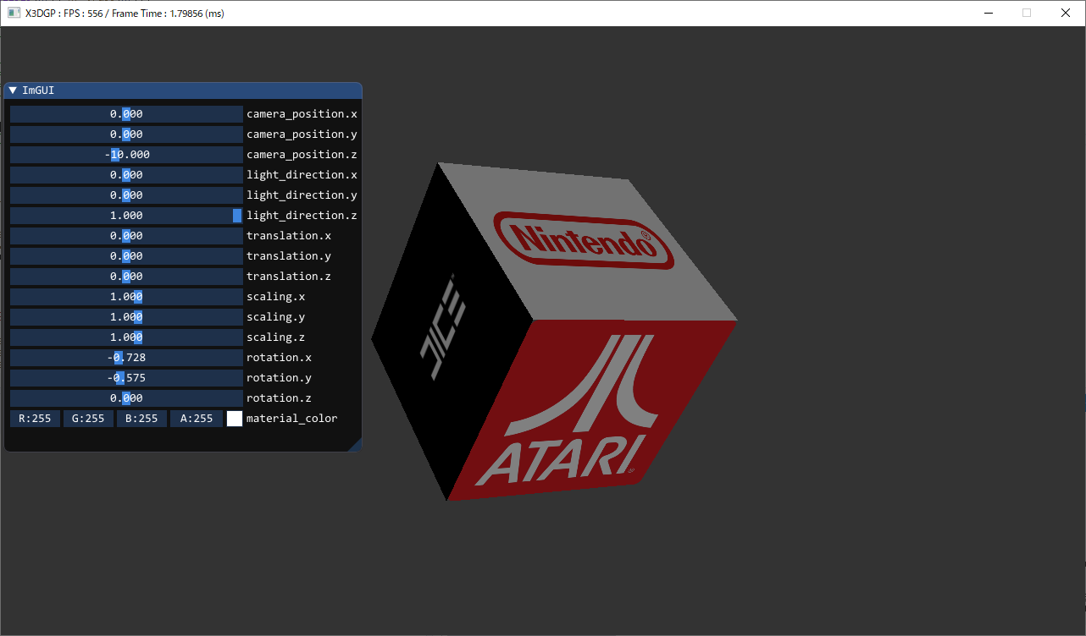
実行結果
cube.002.0.fbx

Slide 4
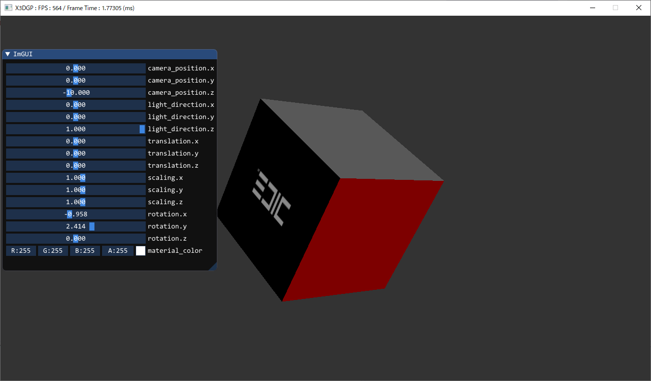
実行結果
cube.002.1.fbx

Slide 5
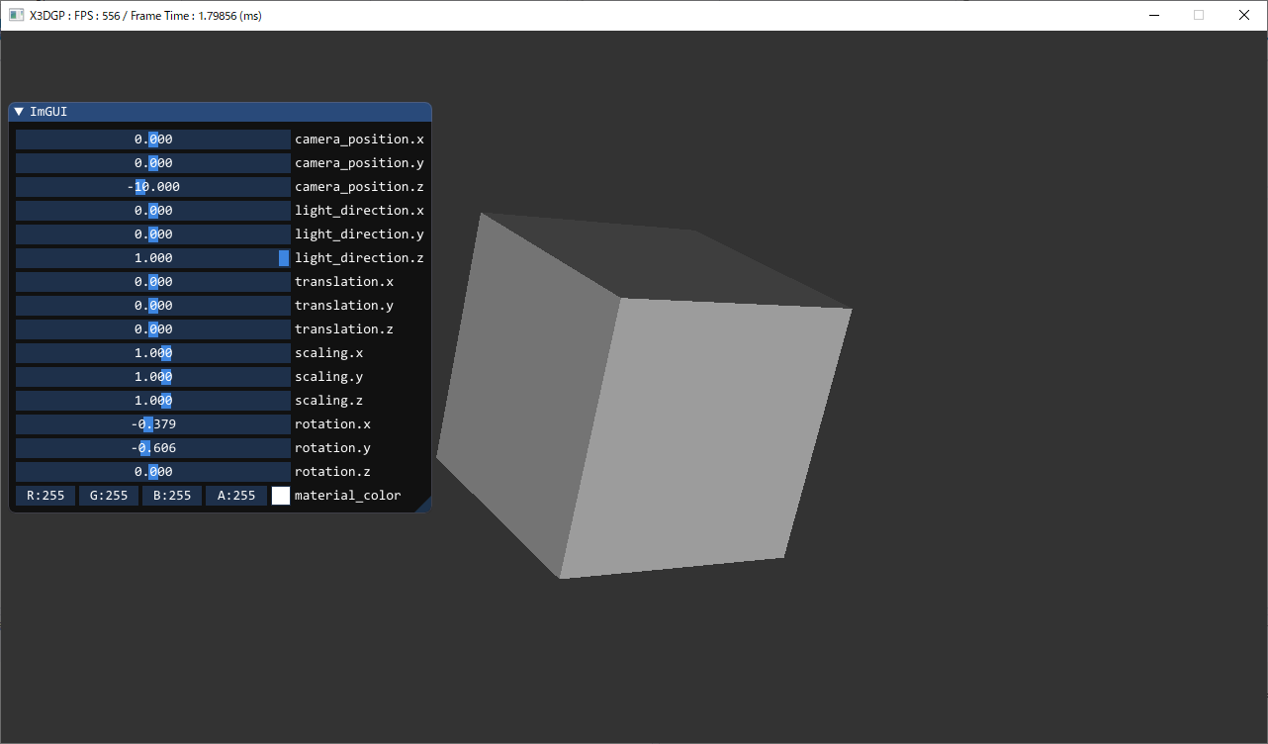
実行結果
cube.000.fbx

Slide 6
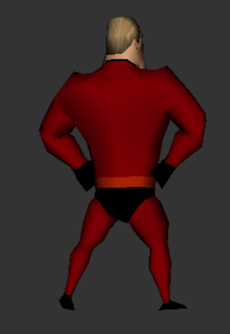
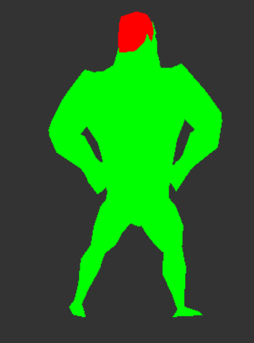
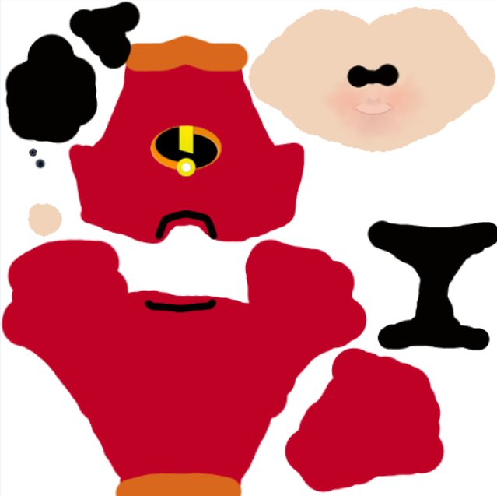
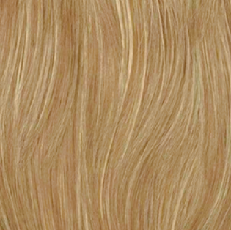
複数マテリアルを内包するメッシュとは
体テクスチャ
髪テクスチャ

Slide 7
サブセットのおさらい
共通の頂点バッファを使用し、マテリアル単位で描画するための メッシュ情報。
頂点バッファ
サブセット
struct Subset
{
int start_index;
int index_count;
Material material;
};
0
髪頂点データ
[0]
髪
start_index : 0
index_count : 1000
material
1000
顔頂点データ
[1]
顔
start_index : 1000
index_count : 3000
material
struct Material
{
float4 color;
Texture texture;
};
4000
体頂点データ
[2]
体
start_index : 4000
index_count : 6000
material
10000

Slide 8
FBXの全体的な構造
FbxManager
FbxScene
FbxNode
FbxSkin
FbxImporter
FbxNode
FbxMesh
FbxSkin
FbxNode
FbxFileTexture
FbxSurfaceMaterial
FbxFileTexture
FbxSurfaceMaterial

Slide 9
FBXの全体的な構造
今回はここを
学習します
FbxManager
FbxScene
FbxNode
FbxSkin
FbxImporter
FbxNode
FbxMesh
FbxSkin
今回はここを
学習します
FbxNode
FbxFileTexture
FbxSurfaceMaterial
FbxFileTexture
FbxSurfaceMaterial

Slide 10
課題でのskinned_meshの構造
skinned_mesh
mesh
material
animation
scene
vertex
index
node
color
keyframe
skeleton
subset
texture
bone

Slide 11
課題でのskinned_meshの構造
skinned_mesh
mesh
material
scene
マテリアル毎の
使用頂点情報を
作成する
vertex
index
node
color
subset
texture

Slide 12
FBXメッシュの情報からサブセットをつくる
FbxScene
GetMaterialCount()
FbxNode
FbxMesh
GetMaterial(index)
FbxSurfaceMaterial
FbxSurfaceMaterial
fbx_node->GetMaterialCount()と fbx_node->GetMaterialIndex(index) を 使ってマテリアルを取得する。
マテリアルの数だけサブセットをつくる
FbxSurfaceMaterial

Slide 13
サブセット毎の頂点バッファをつくる
ポリゴンの番号を渡すと マテリアルの番号を取得できる。
int polygon_count = fbx_mesh->GetPolygonCount();
for (int i = 0; i < polygon_count; ++i)
{
int material_index = fbx_mesh->GetElementMaterial()->GetIndexArray().GetAt(i);
subsets.at(material_index).index_count += 3;
}
0
マテリアル
[0]
サブセット
[0]
0
1
1
ポリゴンごとに色やテクスチャを使うマテリアルの番号が設定されている。
マテリアル[1]
サブセット[1]
0
2

Slide 14
サブセットの描画
定数バッファに渡すマテリアルカラーを更新する。
テクスチャを設定する。
使用するインデックスバッファの範囲を指定して描画する。
cbuffer data;
data.material_color = color * subset.diffuse.color;
context->VSSetConstantBuffers(0, 1, &constant_buffer)
context->UpdateSubresource(constant_buffer, 0, nullptr, &data, 0, 0);
context->PSSetShaderResources(0, 1, &subset.diffuse.shader_resource_view)
context->DrawIndexed(subset.index_count, subset.start_index, 0);

Slide 15
実習内容
マテリアル毎のサブセット情報を作成する。
複数のマテリアル情報を持ったメッシュを描画する。
マテリアル情報を持たないメッシュを描画する。

